Slide 1

Evidence hnojení, POR a výnosů
Opava, 13.11.2023

Slide 2
Význam evidence hnojení, pastvy a POR
Legislativní povinnost
  Zákon o hnojivech
  Zákon o rostlinolékařské péči
Dotační povinnost:
  kontrola plnění dotačních podmínek týkajících se hnojení a pastvy a používání POR
Statistická hlášení (předání dat do jednotného úložiště)
Plnění požadavků nitrátové směrnice, popř. minimálních požadavků na používání hnojiv
Výpočet bilance dusíku
  Nitrátová směrnice
  Precizní zemědělství
Model organická hmota pro celofaremní ekoplatbu

Slide 3
Novela zákona č. 156/1998 Sb., o hnojivech
Novela č. 299/2021 Sb. (ROZŠÍŘENÍ EVIDENCE)
  Zemědělští podnikatelé jsou povinni vést evidenci o
  hnojivech, pomocných půdních látkách, rostlinných biostimulantech a substrátech použitých na zemědělské půdě a lesních pozemcích; tato povinnost se nevztahuje na evidenci vedlejších produktů při pěstování kulturních rostlin, s výjimkou slámy,
  upravených kalech a sedimentech* použitých na zemědělské půdě a
  výnosu sklizeného hlavního a vedlejšího produktu s výjimkou trvalých travních porostů podle evidence využití půdy podle uživatelských vztahů (účinnost od 1.1.2022)
Tato evidence se vede o množství, druhu a době jejich použití podle jednotlivých pozemků, plodin a let a uchovává se nejméně 7 let**. Na požádání ústavu jsou zemědělští podnikatelé povinni evidenci předložit a umožnit ověření v ní uvedených údajů.
* Sedimenty podle zákona č. 334/1992 Sb. a prováděcí vyhlášky
** Povinnost žadatele uchovávat všechny doklady prokazující poskytnutí a užití dotace 10 let (prohlášení žadatele ve formuláři Jednotné žádosti)

Slide 4
Novela zákona č. 156/1998 Sb., o hnojivech
Novela č. 299/2021 Sb. (POVINNOST PŘEDÁNÍ EVIDENCE HNOJENÍ)
  Zemědělští podnikatelé hospodařící na výměře větší než 20 ha podle evidence využití půdy podle uživatelských vztahů jsou povinni vést evidenci podle odstavce 7 („hnojení a výnosy“) v elektronické formě a do konce ledna za předešlý kalendářní rok ji předávat ústavu v elektronické podobě ve stanoveném formátu (účinnost od 1.1.2022).
  Přestupky (doplnění):
    nepředá ústavu evidenci podle § 9 odst. 7 ve lhůtě a způsobem stanoveným v § 9 odst. 8 (= NEPROVEDE PŘEDÁNÍ DAT DO KONCE LEDNA)* nová povinnost a sankce
    neprovede záznam o použití hnojiva, pomocné půdní látky, rostlinného biostimulantu nebo substrátu, upraveného kalu nebo sedimentu ve lhůtě stanovené v § 9 odst. 9. (= NEPROVEDE ZÁZNAM O HNOJENÍ DO 1 MĚSÍCE) stará povinnost a nová sankce
    * viz dále

Slide 5
Novela vyhlášky č. 377/2013 Sb.
  Novela č. 392/2021 (účinnost od 1.7.2022)
  § 9 (odst. 1):
    V evidenci se zaznamenávají údaje stanovené v příloze č. 2 k této vyhlášce.
    Zemědělští podnikatelé, kteří jsou povinni vést evidenci podle § 9 odst. 7 a 8 zákona o hnojivech v elektronické formě, ji předávají ústavu ve formátu a rozsahu stanoveném v příloze č. 7 k této vyhlášce formou automatizovaného datového výstupu prostřednictvím elektronické aplikace přístupné na internetových stránkách ministerstva. Předání dat prostřednictvím této elektronické aplikace nevyžaduje podepsání.
  § 9 (odst. 2):
    Pokud se použijí na zemědělské půdě pomocné půdní látky, rostlinné biostimulanty nebo substráty, zaznamenávají se do evidence bez uvedení množství živin. (týká se i technologických vod = pomocná půdní látka)

Slide 6
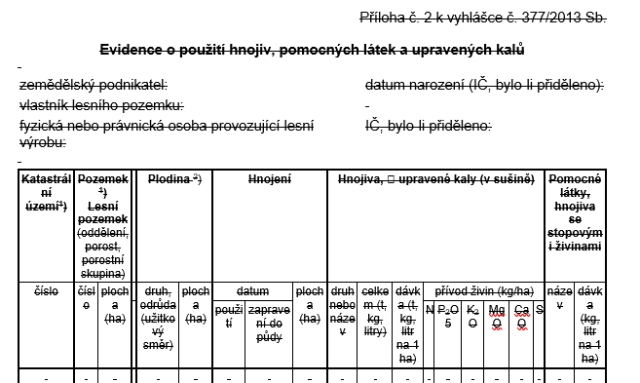
Novela vyhlášky č. 377/2013 Sb.
  Příloha č. 2: platí do konce roku 2021(záznamy o evidenci hnojení a pastvě musí obsahovat údaje podle níže uvedeného vzoru)

Slide 7
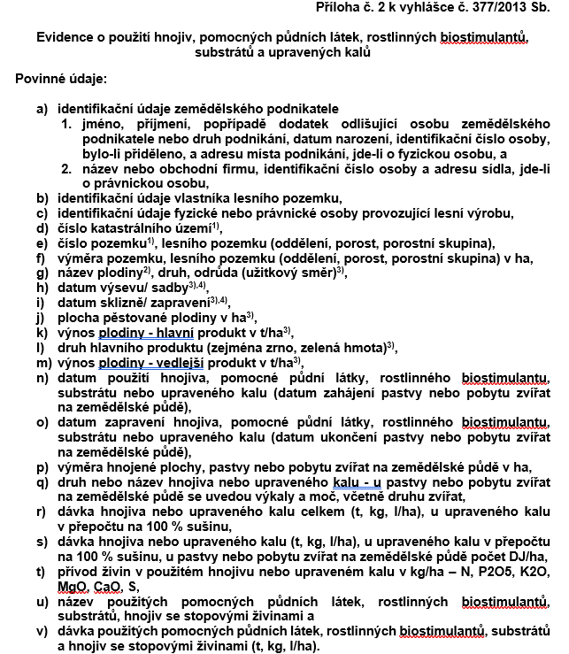
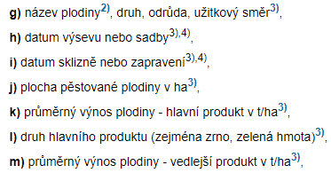
Novela vyhlášky č. 377/2013 Sb.
  Příloha č. 2: od 1.1.2022 (seznam evidovaných údajů od 1.1.2022)

Slide 8

Novela vyhlášky č. 377/2013 Sb.
  Příloha č. 7:
    Formát xml
    Struktura datového výstupu a požadavky na zdroj a formát údajů:
      identifikační údaje (údaje o subjektu – IČ, období, za které jsou data předávána)
      identifikace pěstovaných plodin a jejích výnosu (čtverec/DPB, identifikátor plodiny, datum výsevu, datum sklizně, výnos a identifikace hlavního a vedlejšího produktu…)
      Identifikace použitých hnojiv… (čtverec/DPB, datum použití, množství hnojiva, dávka hnojiva, měrná jednotka, obsah živin, použití před zasetím, použití na rozklad slámy, použití PPL, rostlinných biostimulantů…)

Slide 9
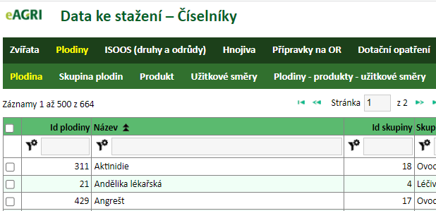
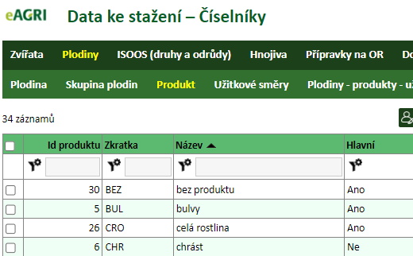
Data ke stažení (číselníky – plodiny)
  Úprava číselníků pro plodiny

Slide 10
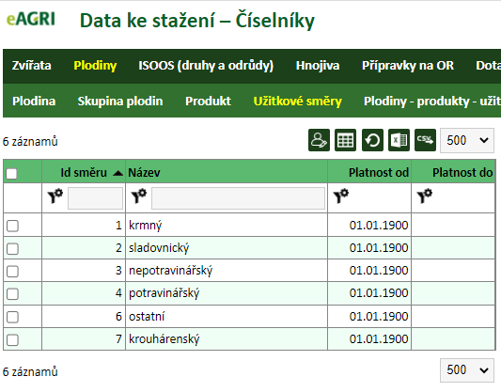
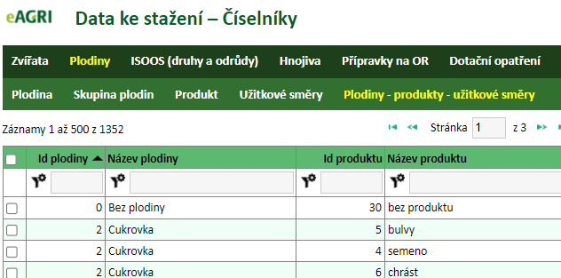
Data ke stažení (číselníky – plodiny)
  Úprava číselníků pro plodiny (pokračování)

Slide 11
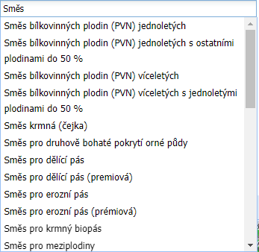
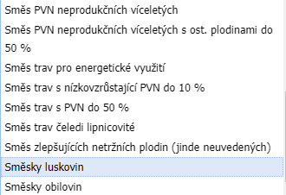
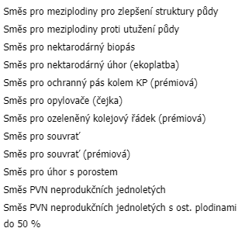
Číselník plodin v aplikace EPH
  Číselník pro vložení plodiny k zemědělské parcele (velký počet směsí, plodinou je i dočasně nezpůsobilá půda a bez plodiny)

Slide 12
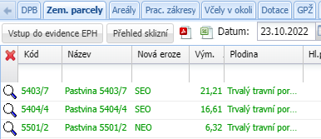
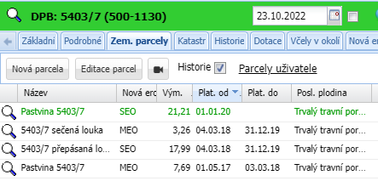
Zemědělské parcely a areály v LPIS
  Tvorba a správa zemědělských parcel je nezbytným předpokladem pro vedení evidence hnojení
    zemědělské parcely uživatele
    zemědělské parcely na DPB

Slide 13
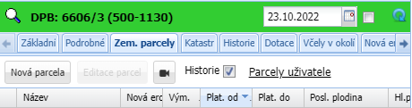
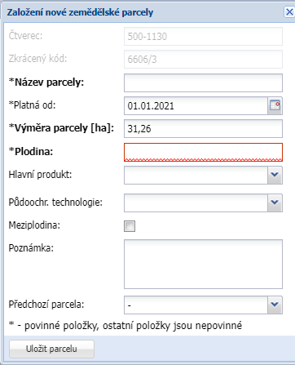
Zemědělské parcely a areály v LPIS
  vytvoření zemědělské parcely (parcel)

Slide 14
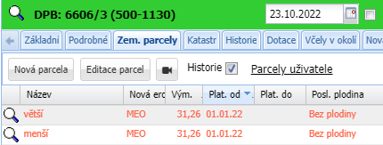
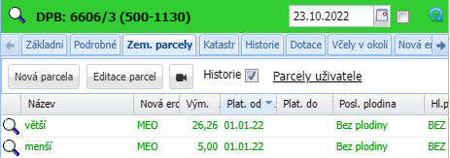
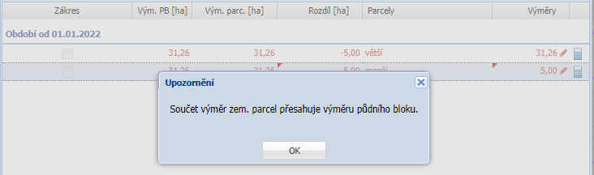
Zemědělské parcely a areály v LPIS
  vytvoření zemědělské parcely (parcel)

Slide 15
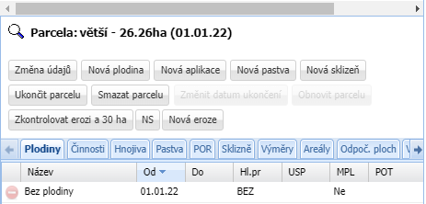
Zemědělské parcely a areály v LPIS
  detail zemědělské parcely:
    změna údajů (např. názvu)
    vložit novou plodinu
    vložit novou aplikaci a/nebo pastvu
    vložit sklizeň (přesměrování na Jednotné úložiště dat evidence hnojiv a výnosů)
    ukončit parcelu
    smazat parcelu
    kontrola DZES 5*
    vlastnosti ZP*
      eroze
      „nitrátovka“
      * nutnost zákresu

Slide 16
Zemědělské parcely a areály v LPIS
  detail zemědělské parcely (pokračování):
    přehled plodin
    přehled aplikací hnojiv, pastvy, POR
    přehled sklizní
    přehled výměr
    údaje o začlenění do areálů
    odpočitatelné plochy

Slide 17
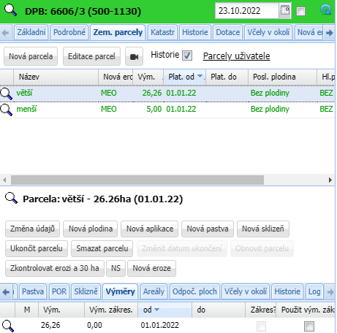
Zemědělské parcely a areály v LPIS
  možnost zákresu zemědělské parcely (výhody zákresů)
    výběr ZP
    otevřít detail ZP
    záložka „Výměry“

Slide 18
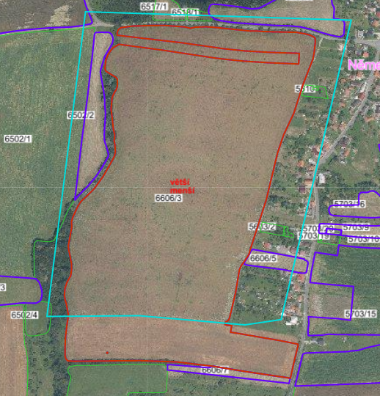

Zemědělské parcely a areály v LPIS
  možnost zákresu zemědělské parcely (výhody zákresů)
    přímý zákres ZP

Slide 19
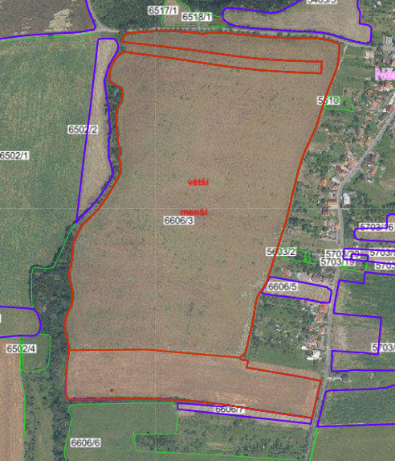
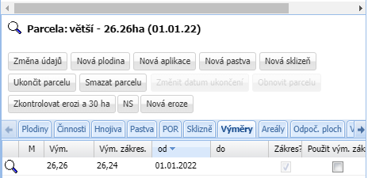
Zemědělské parcely a areály v LPIS
  možnost zákresu zemědělské parcely (výhody zákresů)
    přímý zákres ZP
      převezmu výměru zákresu nebo
      upravím zákres ZP editací

Slide 20
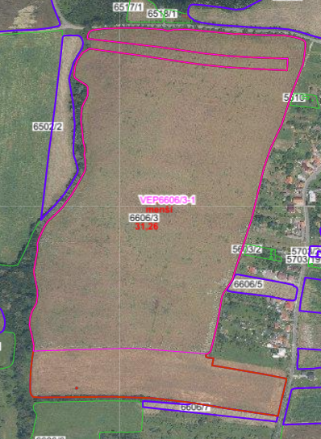
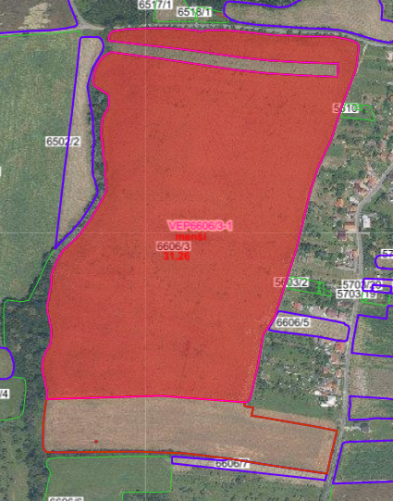

Zemědělské parcely a areály v LPIS
  možnost zákresu zemědělské parcely (výhody zákresů)
    kopií VEP

Slide 21
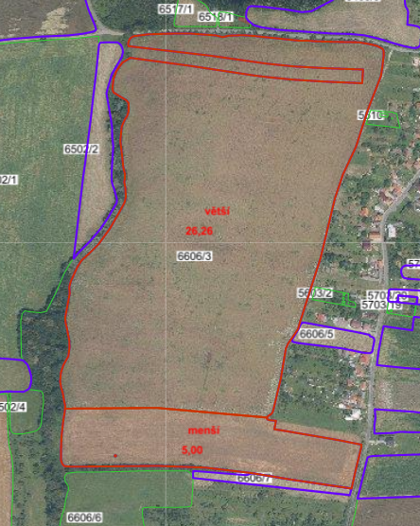
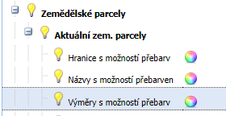
Zemědělské parcely a areály v LPIS
  možnost zákresu zemědělské parcely (výhody zákresů)
    mapové vrstvy

Slide 22
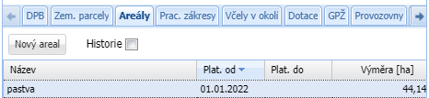
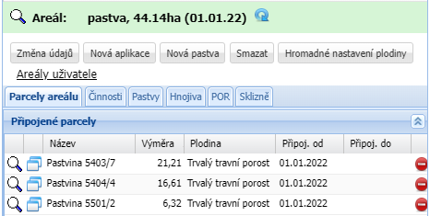

Zemědělské parcely a areály v LPIS
  Areály:
    plodiny na orné půdě
    pastevní areály

Slide 23
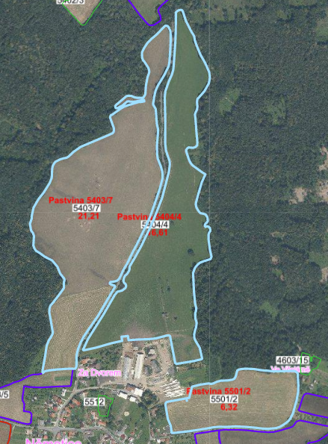
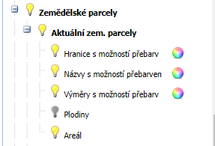
Zemědělské parcely a areály v LPIS
  Areály:
    Mapová vrstva

Slide 24
Zemědělské parcely a areály v LPIS
  Možnost zákresu zemědělské parcely (výhody zákresů)
    zákresy zemědělských parcel nejsou povinné, ale vhodné
    využití v předtisku jednotné žádosti (import z PF – předtisk přebírá plodinu i zákres plodiny pro deklaraci plodin)
    vidím erozní ohroženost zemědělské parcely a erozní parametry (nezakreslené zemědělské parcely přebírají erozní ohroženost DPB!)
    mohu využívat odpočitatelné plochy u zemědělské parcely
    přepočet požadavků nitrátové směrnice na zemědělskou parcelu
    zakreslené zemědělské parcely lze využít pro kontrolu eroze a velikosti souvislé plochy 30 ha (DZES 5)
    vazba kreslení zemědělských parcel na předem vytvořené vnitřní erozní pozemky

Slide 25
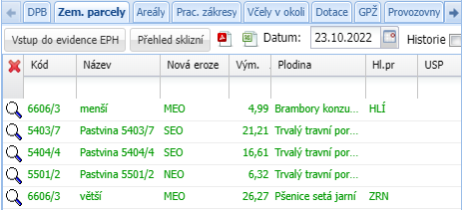
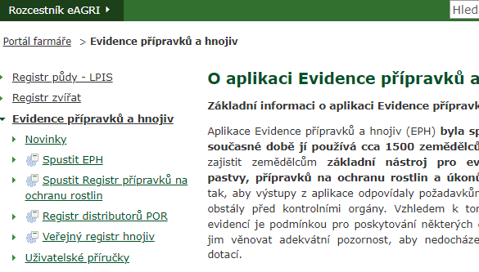
Aplikace EPH
  jedna z možností splnit povinnost elektronického vedení evidence hnojení
    xls (MZe ČR)
    portál farmáře (EPH)
    komerční SW
  vstup do aplikace EPH (do úvodní obrazovky):
    přes seznam zemědělských parcel uživatele v LPIS:
    z portálu farmáře (před vstupem do LPIS):

Slide 26
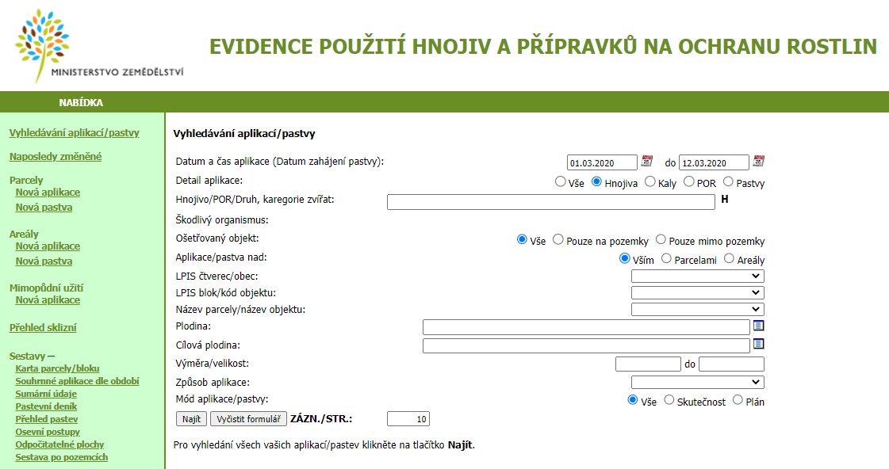
Aplikace EPH
  Úvodní obrazovka aplikace EPH (nutné zvolit, co budeme dělat):

Slide 27
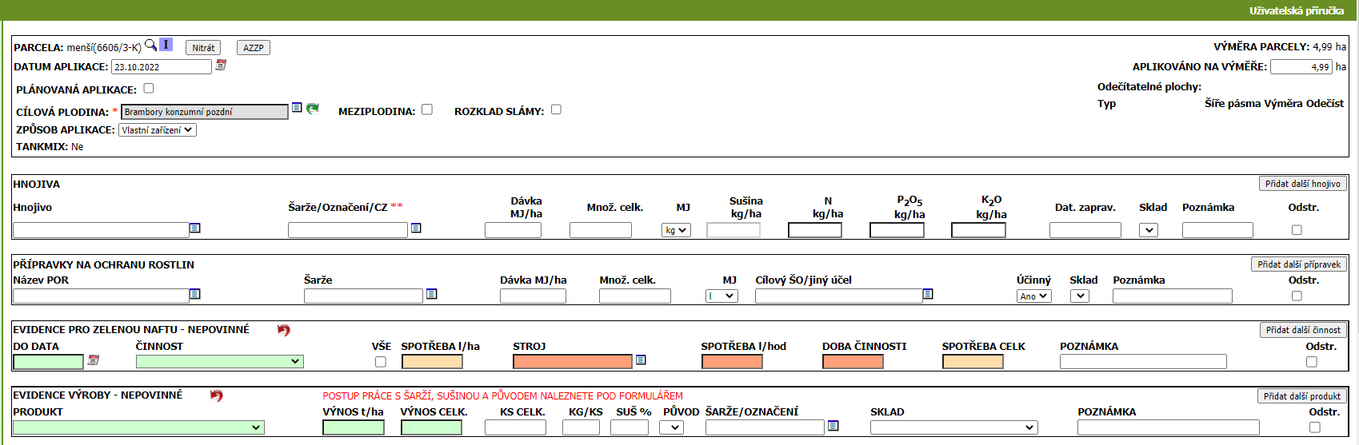
Aplikace EPH
  Vstup do aplikace EPH přes konkrétní ZP (pořízení záznamu o aplikaci hnojiva a/nebo POR na konkrétní parcele)

Slide 28
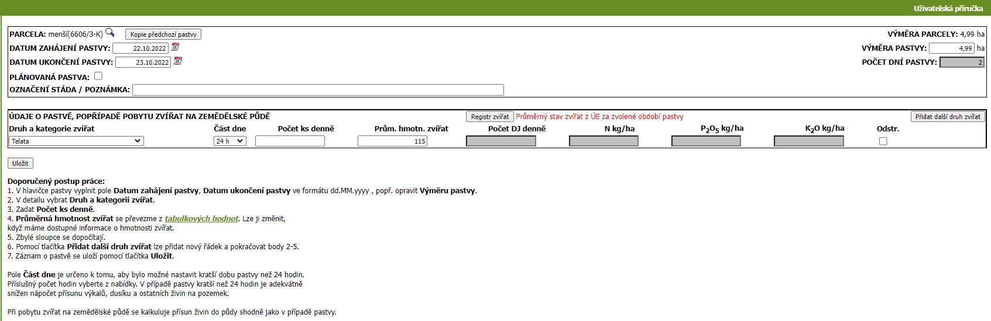
Aplikace EPH
  Vstup do aplikace EPH přes konkrétní ZP (pořízení záznamu o pastvě na konkrétní parcele)

Slide 29
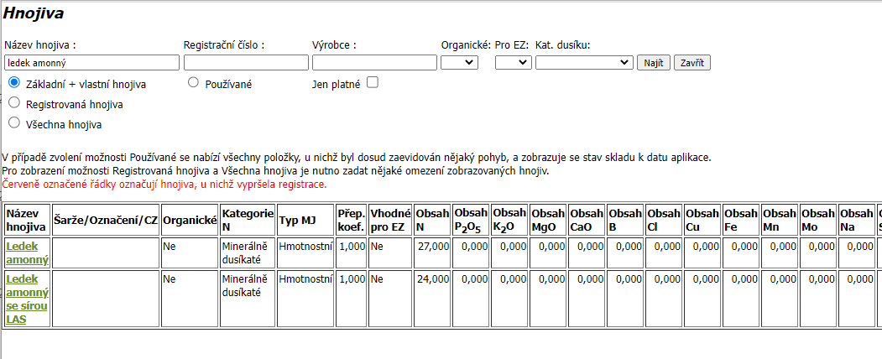
Aplikace EPH
  Pořízení záznamu o použití hnojiva (výběr hnojiva z číselníků)
  Možnost vlastních hnojiv (a POR) včetně využití v bilanci N

Slide 30
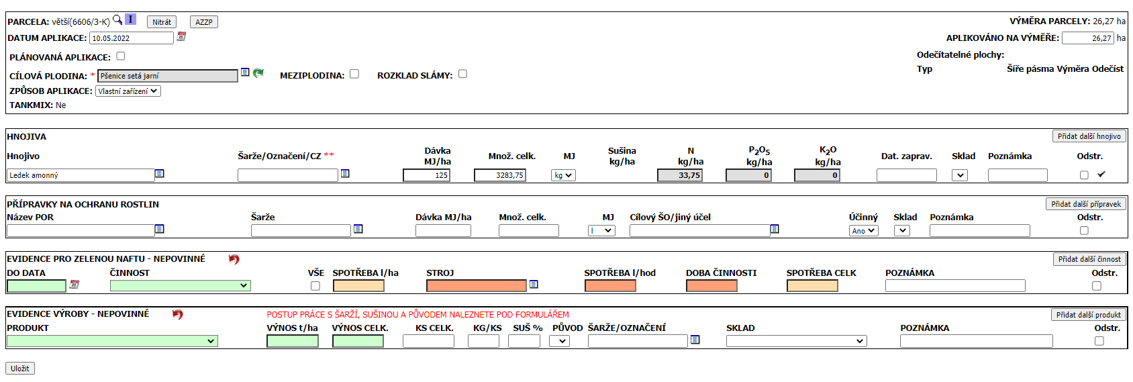
Aplikace EPH
  Pořízení záznamu o použití hnojiva:
    datum aplikace
    výměra aplikace
    druh hnojiva
    dávka nebo množství hnojiva
    obdobně POR (popř. TM)

Slide 31
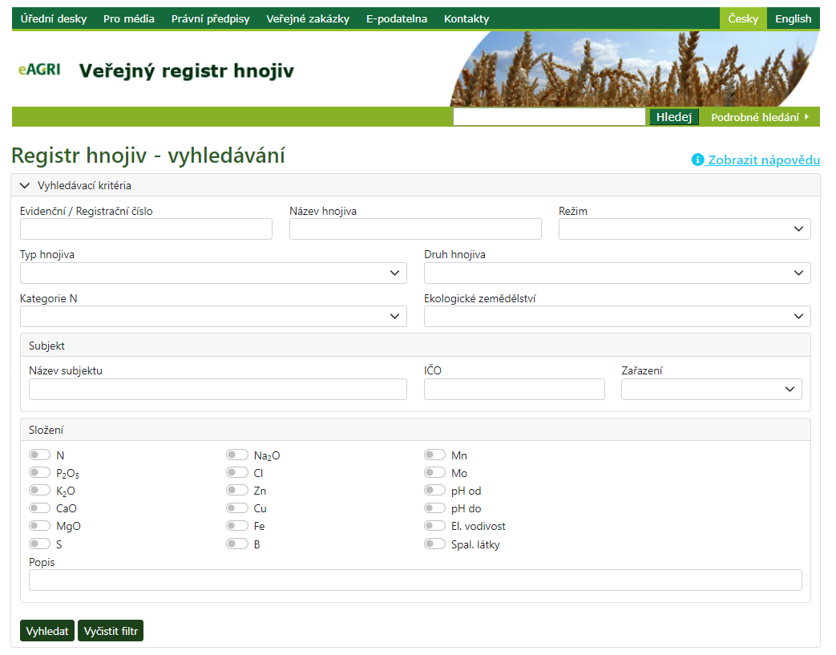
Aplikace EPH
  Využití portálu farmáře

Slide 32
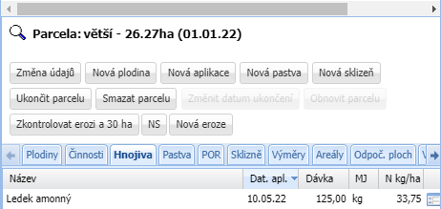
Aplikace EPH
  Evidence záznamu o použití hnojiva u zemědělské parcely:

Slide 33
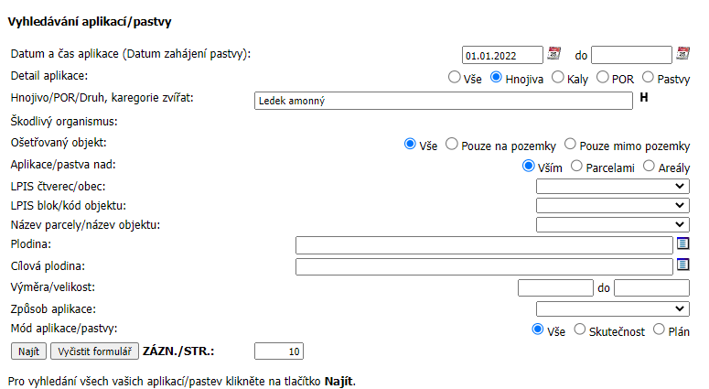

Aplikace EPH
  Vyhledávání záznamů:

Slide 34
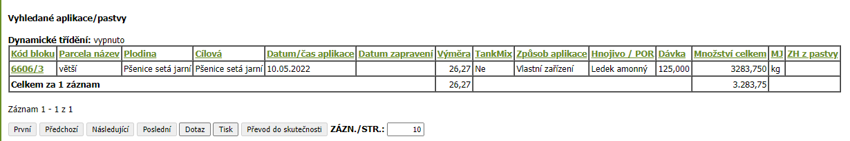
Aplikace EPH
  Vyhledávání záznamů:

Slide 35
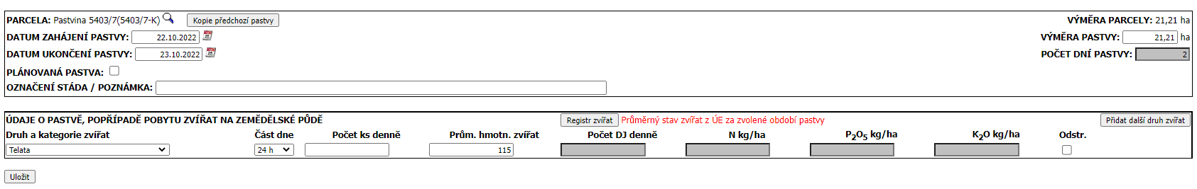
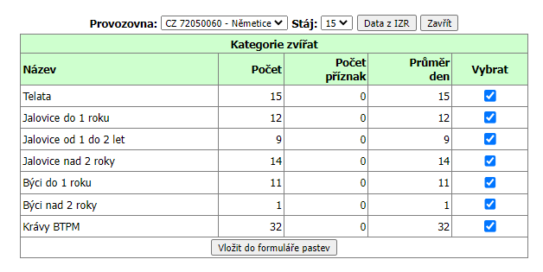
Aplikace EPH
  Pořízení záznamu o pastvě:
    ručně vložit údaje o počtu a kategorii zvířat:
    nápočtem z registru zvířat:

Slide 36
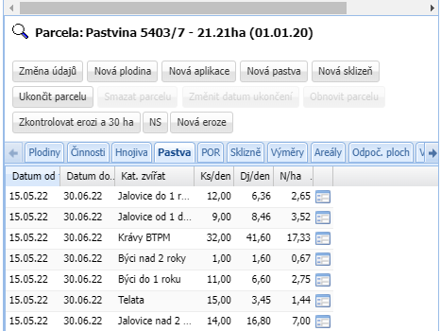
Aplikace EPH
  Evidence záznamu o pastvě:

Slide 37
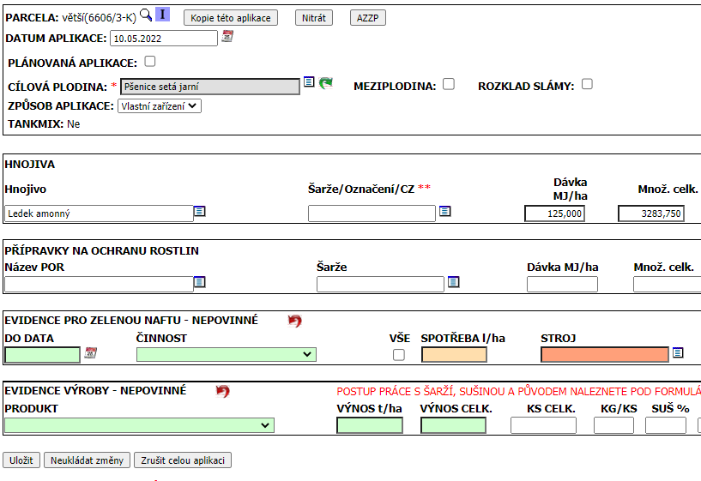
Aplikace EPH
  Změna záznamu o použití hnojiva, POR, popř. o pastvě:

Slide 38

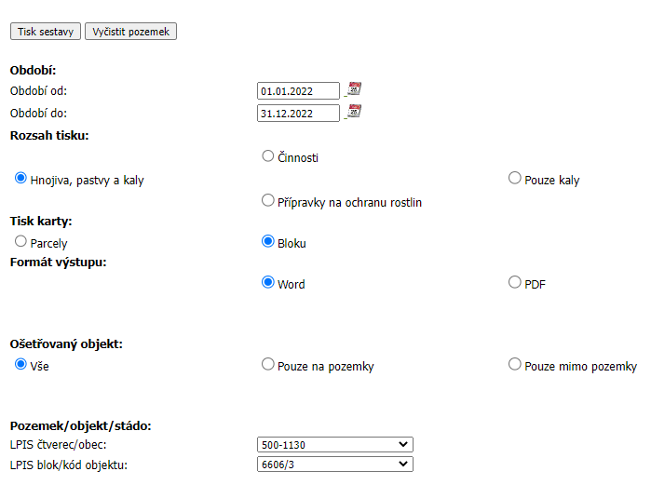
Aplikace EPH
  Tisky záznamů o aplikaci hnojiva, POR nebo pastvě:

Slide 39
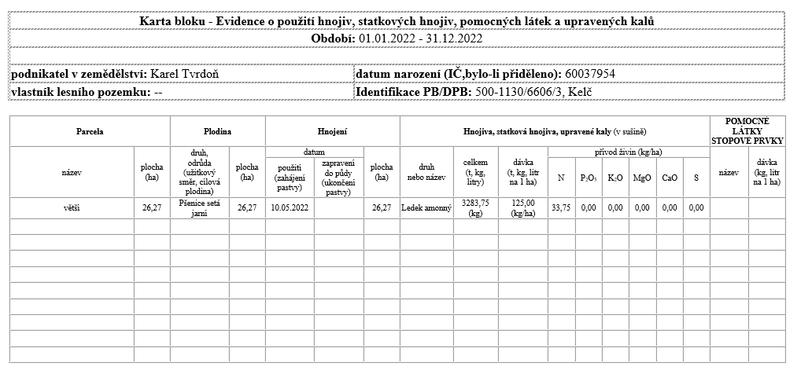
Aplikace EPH
  Tisky záznamů o aplikaci hnojiva, POR nebo pastvě:

Slide 40
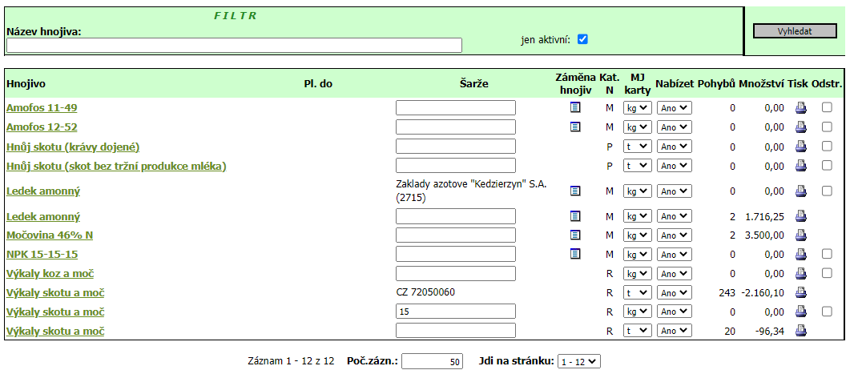
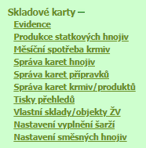
Aplikace EPH
  Skladové karty (správa karet hnojiv):

Slide 41
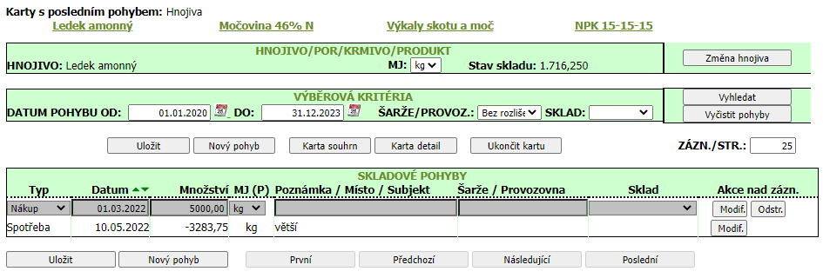
Aplikace EPH
  Skladové karty:
    nákup/spotřeba/stav
    možnost vstoupit do záznamu o aplikaci nebo nákupu

Slide 42


Evidence výnosů
  Jednotné úložiště dat evidence hnojiv a výnosů
    Přehled sklizní v záložce Zemědělské parcely, popř. u konkrétní ZP
    Z aplikace EPH – Přehled sklizní

Slide 43


Evidence výnosů
  Jednotné úložiště dat evidence hnojiv a výnosů
    Volba data/období:
    Načíst data (potvrzení volby):

Slide 44


Evidence výnosů
  Jednotné úložiště dat evidence hnojiv a výnosů
    Zadávání výnosů jednotlivě (tlačítko plus u zemědělské parcely)
    Vyplnit údaje a Uložit změny, popř. vymazat záznam

Slide 45

Evidence výnosů
  Jednotné úložiště dat evidence hnojiv a výnosů
    Zadávání výnosů hromadně(tlačítko Zadat sklizně hromadně)
      Vybrat plodinu (načtou se všechny ZP s vybranou plodinou, lze některou odstranit)

Slide 46


Evidence výnosů
  Jednotné úložiště dat evidence hnojiv a výnosů
    Zadávání výnosů hromadně(tlačítko Zadat sklizně hromadně)
      Zadat výnos nebo sklizeň a uložit změny

Slide 47


Předání dat
  Jednotné úložiště dat evidence hnojiv a výnosů
    Předání dat
    Načíst data

Slide 48


Předání dat
  Jednotné úložiště dat evidence hnojiv a výnosů
    Načíst data (rok, kontrola/statistika)
    Odeslat do jednotného úložiště:
    Chybník (oprava v primární evidenci a opětovné odeslání)
    Potvrzení

Slide 49

Vedení evidence hnojení v prostředí MS Excel
  Vedení evidence hnojení a pastvy v prostředí MS Excel

Slide 50


Vedení evidence hnojení v prostředí MS Excel
  Vedení evidence hnojení a pastvy v prostředí MS Excel
    Evidence osevu

Slide 51


Vedení evidence hnojení v prostředí MS Excel
  Vedení evidence hnojení a pastvy v prostředí MS Excel
    Evidence hnojení

Slide 52


Vedení evidence hnojení v prostředí MS Excel
  Vedení evidence hnojení a pastvy v prostředí MS Excel
    Evidence výnosu

Slide 53


Vedení evidence hnojení v prostředí MS Excel
  Vedení evidence hnojení a pastvy v prostředí MS Excel
    Evidence pastvy
    Výběr z číselníků:

Slide 54

Povinnost hlášení o použitých hnojivech
  Vedení evidence hnojení a pastvy a předání dat
    Zákon č. 156/1998 Sb., o hnojivech – do konce ledna za předchozí rok
    Tisková zpráva Mze z 26.1.2023: do konce března
    Návrh úpravy hlášení: návrh do konce února za předešlý rok

Slide 55

Povinnost hlášení o použitých hnojivech
Evidence o použití hnojiv…
  Novela zákona č. 156/1998 Sb., o hnojivech
    změna zákona uvedená v novele zákona č. 277/2023 Sb., uvádění do oběhu osiva a sadby pěstovaných rostlin a o změně některých zákonů (zákon o oběhu osiva a sadby),
    od 1.11.2023, další změny od 1.1.2025, popř. 1.1.2026

Slide 56
Novela NV č. 262/2012 Sb. (akční program)
Bilance dusíku (nový §7a):
  Do konce kalendářního roku za ukončený hospodářský rok (poprvé za rok 2020/2021 bez vyhodnocení)
  Bilance se zpracovává podle tabulek v příloze č. 5 NV
  Do bilance se nezahrnují skleníky, školky, S, C, V, porosty jahod, RRD, netýká se výkalů hospodářských zvířat
  Bilance dusíku se nepočítá pro obchodní závody, který po odečtení plochy (viz výše), obhospodařuje méně než 30 ha.
  Hodnota bilance dusíku nesmí 3 po sobě následující hospodářské roky v průměru překročit 70 kg N/ha zemědělské půdy obchodního závodu. Průměr bilancí provedených do konce roku 2021, 2022, 2023 ( od ledna 2024 může být bilance hodnocena).

Slide 57


Novela NV č. 262/2012 Sb. (akční program)
Změna příloh: Bilance dusíku (vstupy a výstupy) zpracovat bilanci znamená vyplnit tabulky č. 1 až č. 4 podle přílohy č. 5

Slide 58

Novela NV č. 262/2012 Sb. (akční program)
Změna příloh: Bilance dusíku (rozdíl mezi vstupy a výstupy, zohlednění neovlivnitelných ztrát, výpočet bilance)

Slide 59


Novela NV č. 262/2012 Sb. (akční program)
Bilance dusíku:

Slide 60

Novela NV č. 262/2012 Sb. (akční program)
Bilance dusíku (protokol s výsledkem bilance):

Slide 61

Novela NV č. 262/2012 Sb. (akční program)
Bilance P a K (protokol s výsledkem bilance):
  orientační, nezávazná
  musí se zohlednit AZP

Slide 62

Novela NV č. 262/2012 Sb. (akční program)
Bilance dusíku (výstup pro statistiku hnojiv z údajů bilance):

Slide 63




Novela NV č. 262/2012 Sb. (akční program)
Plodiny pro bilanci dusíku (popř. některé doplnit):

Slide 64
Připravované novely právních předpisů
  Novela zákona č. 326/2004 Sb., o rostlinolékařské péči (č. 273/2023 s účinností od 1.7.2023 – „budoucí znění)
    Nový odstavec 7 v § 60:
    Nový § 60 a - “ Úložiště“

Slide 65
Bilance organické hmoty – požadavek celofaremní ekoplatby
Kultura R:
udržitelné hospodaření s organickou hmotou
  žadatelé RUG nad 30 ha ke dni podání JŽ
  od 1.7. roku předcházejícího roku podání JŽ do 30.6. roku podání JŽ
  35 % RUG (jenom lehké nebo těžké půdy 30 % RUG, popř. vážený průměr)
  lehké a těžké půdy = vyjmenované HPJ
  údaje z LPIS (převažující půdní druh pro každý DPB)
  % podíl se upraví (sníží nebo zvýší) podle zastoupení vybraných plodin na základě váhových koeficientů
  váhové koeficienty pro jednotlivá hnojiva nebo opatření (viz příloha NV)
  více opatření na jedné ploše ⇨ opatření se započte vícekrát
  zpracování výpočtu bilance OH do 30.9. (předložení při kontrole na místě, původně do 31.7.)
  elektronické vedení evidence hnojiv (původní požadavek vypuštěn)

Slide 66

Bilance organické hmoty – požadavek celofaremní ekoplatby
Bilance OH (xls):www.vurv.cz (odkaz na obě bilance)

Slide 67



Bilance organické hmoty – požadavek celofaremní ekoplatby
Bilance OH
  1. vyplnit název závodu
  2. vyplnit údaje o výměře půdy podle půdního druhu a vybraných pěstovaných plodinách
    tisk č. 2
    JŽ 2023

Slide 68


Bilance organické hmoty – požadavek celofaremní ekoplatby
Bilance OH
  3. vyplnit hnojiva (t)
  4. vyplnit opatření (ha), popř. plochy vybraných POT

Slide 69


Bilance organické hmoty – požadavek celofaremní ekoplatby
Bilance OH
  5. vytisknout výsledek bilance OH

Slide 70

Evidence a hlášení POR
Evidence POR:
  Vyhláška č. 132/2018 Sb., o přípravcích a pomocných prostředích na ochranu rostlin (novela č. 200/2023 Sb. od 1.7.2023)
  § 11, odst. 1 – Evidované údaje:

Slide 71

Evidence a hlášení POR
Evidence POR:
  Vyhláška č. 132/2018 Sb., o přípravcích a pomocných prostředích na ochranu rostlin (novela č. 200/2023 Sb. od 1.7.2023)
  § 11, odst. 1 – Evidované údaje (pokračování):
  hlavní změny:
    údaje o osevu (datum setí/výsadby, datum ukončení pěstování)
    údaj o tank-mixu „TM“ nebo sólo aplikaci „S“

Slide 72


Evidence a hlášení POR
Evidence POR:
  Vzor záznamu:

Slide 73
Evidence a hlášení POR
Evidence POR:
  Záznam o použití POR:
    Záznam DO NÁSLEDUJÍCÍHO PRACOVNÍHO DNE PO APLIKACI, , může být proveden v písemné podobě, např. do pracovního sešitu, knihy evidence o použitých přípravcích a pomocných prostředcích na ochranu rostlin, pokud není záznam proveden v této lhůtě v elektronické podobě, např. na Portálu farmáře nebo v komerčních SW.
    Výjimka: Záznam o ověření účinnosti opatření se provede podle účinku použitého přípravku nebo pomocného prostředku, tzn., nemusí být do následujícího pracovního dne po aplikaci.

Slide 74



Evidence a hlášení POR
Evidence POR:
  Etiketa/příbalový leták
  Využití registru POR

Slide 75

Evidence a hlášení POR
Evidence POR:
  Výklad údajů na etiketách

Slide 76
Evidence a hlášení POR
Hlášení POR (předání dat do úložiště):
  Zákon č. 326/2004 Sb., o rostlinolékařské péči, novela č. 273/2022 Sb. (s účinností od 1.7.2023):
    Od 1. 7. 2023 musí subjekty s celkovou výměrou užívaných „dílů půdních bloků (DPB) v LPIS nad 200 ha“, kteří provozují zemědělskou výrobu, převést záznamy o použití přípravků na ochranu rostlin (POR) a pomocných prostředků na ochranu rostlin (PP) do elektronické podoby, a to do konce měsíce následujícího po aplikaci, aby bylo možné je následně elektronicky zpracovat.
    Způsob a formát předávaných dat je stanoven novelou vyhlášky o přípravcích a pomocných prostředcích na ochranu rostlin č. 200/2023 Sb. ze dne 15. června 2023 účinnou od 1. 7. 2023.
    „Poprvé“ musí poskytnout tato data elektronicky do 31. 8. 2023, a to za období od 1. 7. do 31. 7. 2023, další do 30. 9. 2023 za období 1. 7. až 31. 8. 2023, dále do 31. 10. 2023 za období 1. 7. až 30. 9. 2023

Slide 77

Evidence a hlášení POR
Hlášení POR (předání dat do úložiště):
  Posunutí termínu: do konce srpna ⇨ do konce října ⇨ do konce listopadu

Slide 78


Evidence a hlášení POR
Hlášení POR (předání dat do úložiště):
  Vstup do jednotného úložiště (dvě možnosti):

Slide 79


Evidence a hlášení POR
Hlášení POR (předání dat do úložiště):
  Vzhled jednotného úložiště:

Slide 80

Evidence a hlášení POR
Hlášení POR (předání dat do úložiště):
  Vzhled jednotného úložiště (z komerčního SW)

Slide 81


Evidence hnojiv a POR v podmíněnosti
Podmíněnost:
  NV č. 73/2023 Sb.
  Metodika

Slide 82

Evidence hnojiv a POR v podmíněnosti
DZES 4:

Slide 83

Evidence hnojiv a POR v podmíněnosti
PPH 1:

Slide 84

Evidence hnojiv a POR v podmíněnosti
PPH 2:

Slide 85

Evidence hnojiv a POR v podmíněnosti
PPH 7:

Slide 86

Evidence hnojiv a POR v podmíněnosti
PPH 8:

Slide 87
Evidence hnojiv a POR v podmíněnosti
Minimální požadavky pro AEKO, EZ a celofaremní ekoplatbu:
PPH 5: Evidence hnojení a POR je jeden z provozních záznamů týkající se hygieny krmiv (povinnosti provozovatele krmivářských podniků§

Slide 88
Děkuji za pozornost

